Slide 1

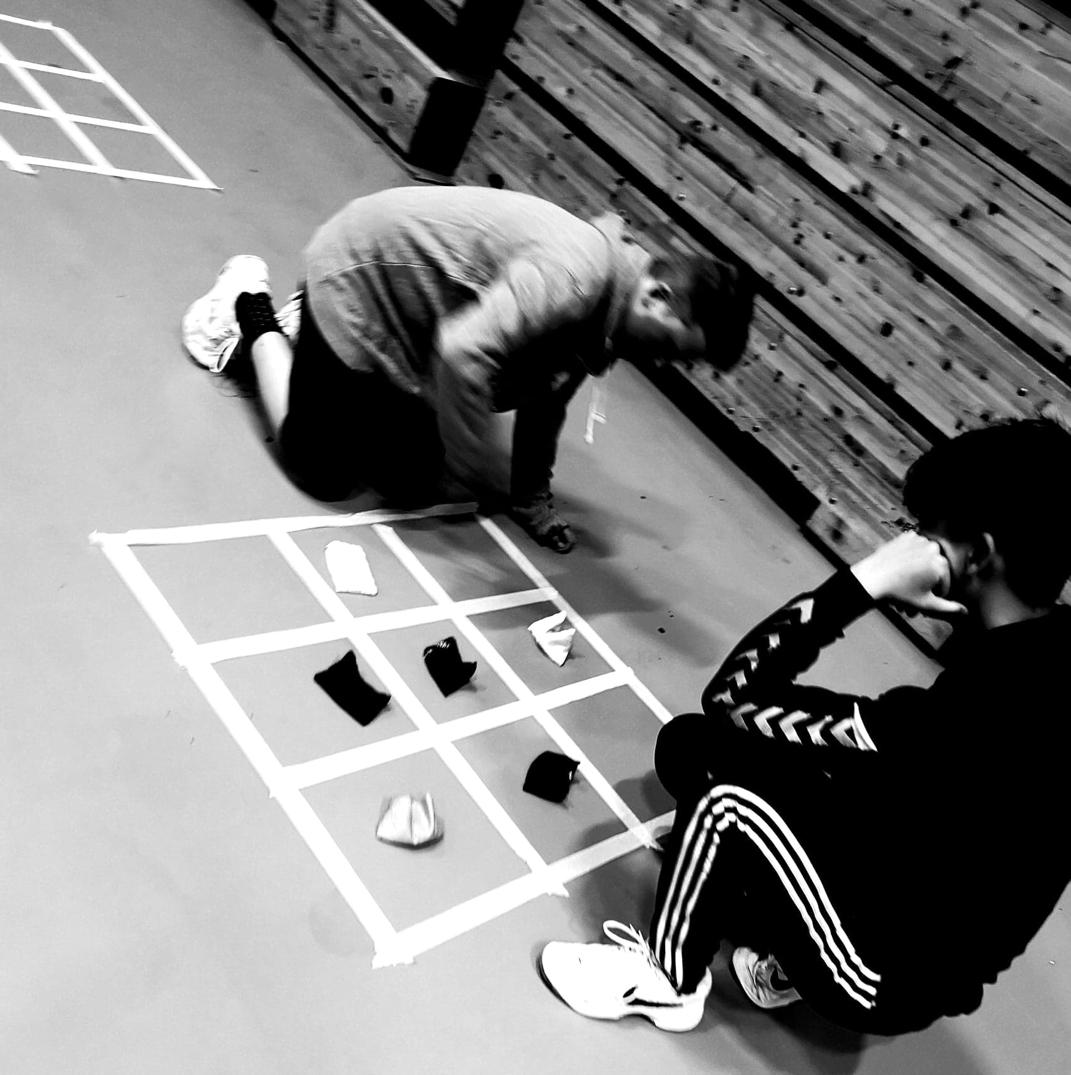
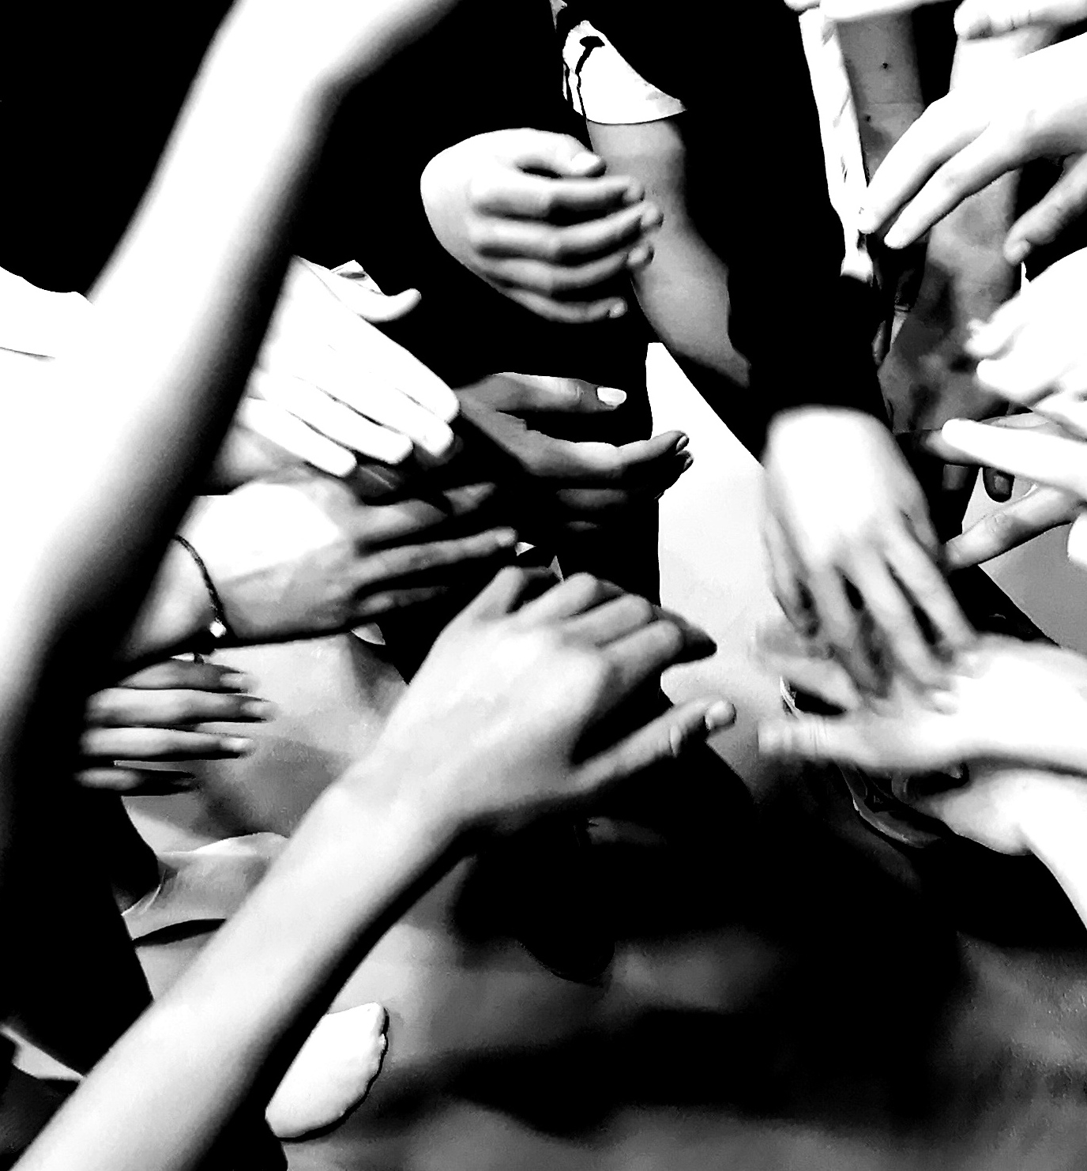


Tid: (Bestemmes av klubb)
Sted: (Bestemmes av klubb)
-Logo arrangørklubb-
Ungt lederskap Funksjonsfriske ungdommer Ungdommer med nedsatt funksjonsevne
Teenvolleyturnering Sittevolleyball Diamantvolley
13-19 år Alternative aktiviteter Sosialt

